Slide 1
結案報告

Slide 2
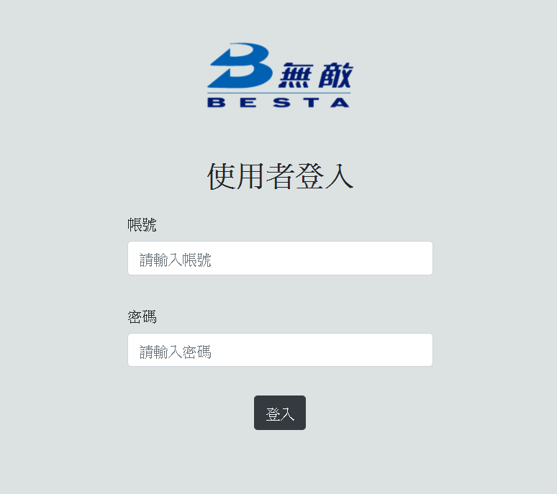
登入頁面說明
登入介面

Slide 3
登入頁面說明
登入頁面
提供使用者登入功能
依登入者之角色，顯示可用功能清單
系統管理員
超級管理員
一般管理員
報備員
銷售資料登錄、查詢、報修

Slide 4
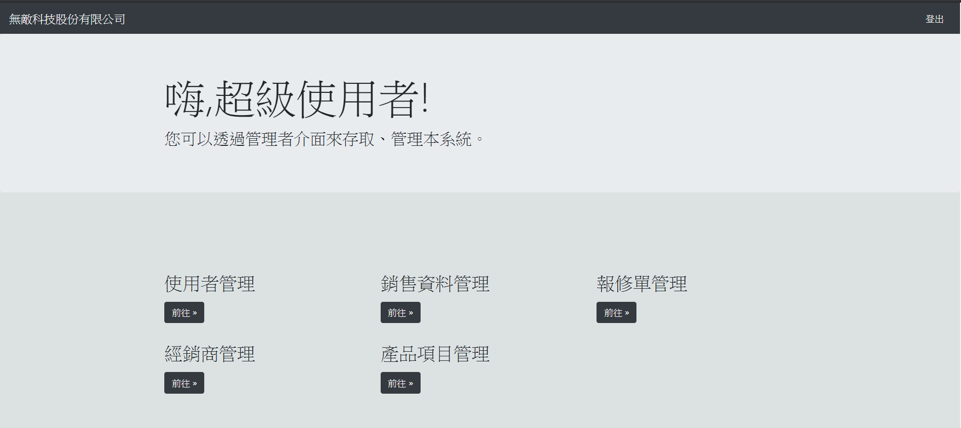
超級管理員說明
超級使用者介面

Slide 5
超級管理員說明
超級使用者介面功能
使用者管理（可以看見所有的使用者清單並管理）
銷售資料管理（可以看見所有的銷售資料清單並管理）
報修單管理（可以看見所有的報修單並管理）
經銷商管理（可以看見所有經銷商與人員並進行管理）
產品項目管理（可以看見所有販賣商品並管理）

Slide 6
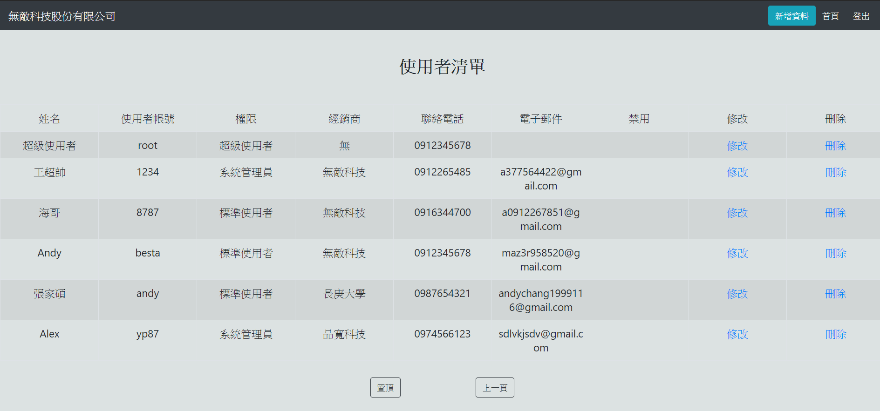
超級管理員說明
使用者管理清單

Slide 7
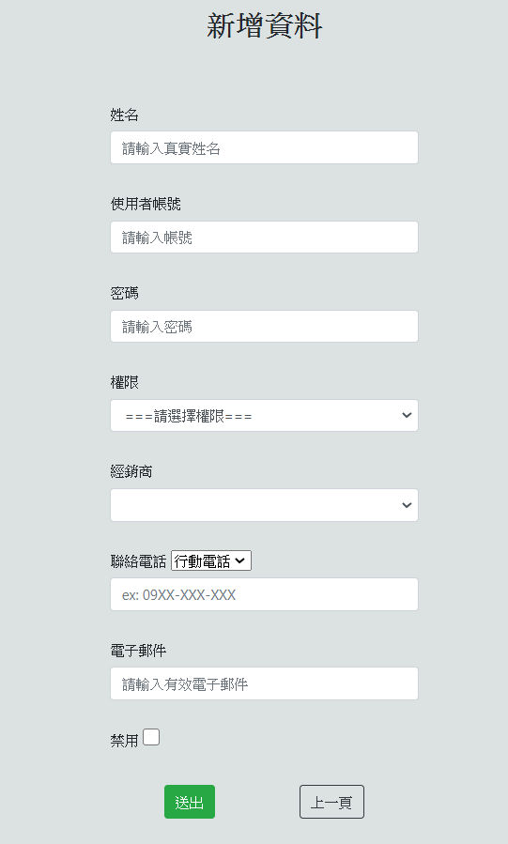
超級管理員說明
新增使用者資料介面
姓名
使用者帳號
密碼
權限
經銷商
連絡電話
電子郵件
是否禁用

Slide 8
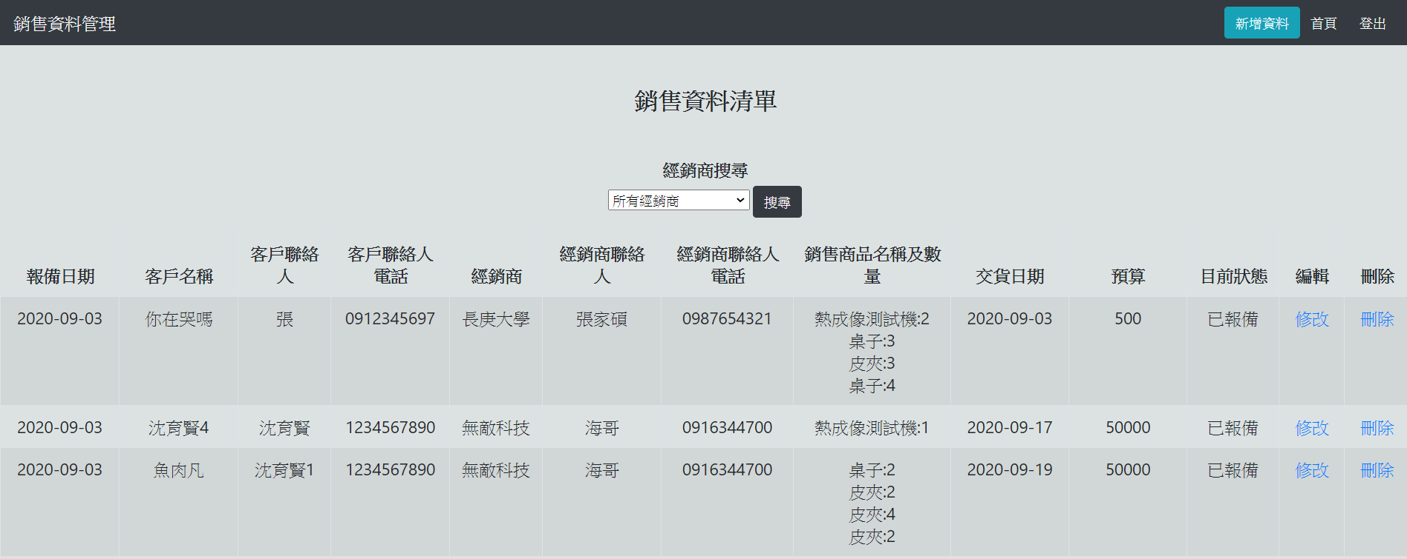
超級管理員說明
銷售資料清單介面

Slide 9
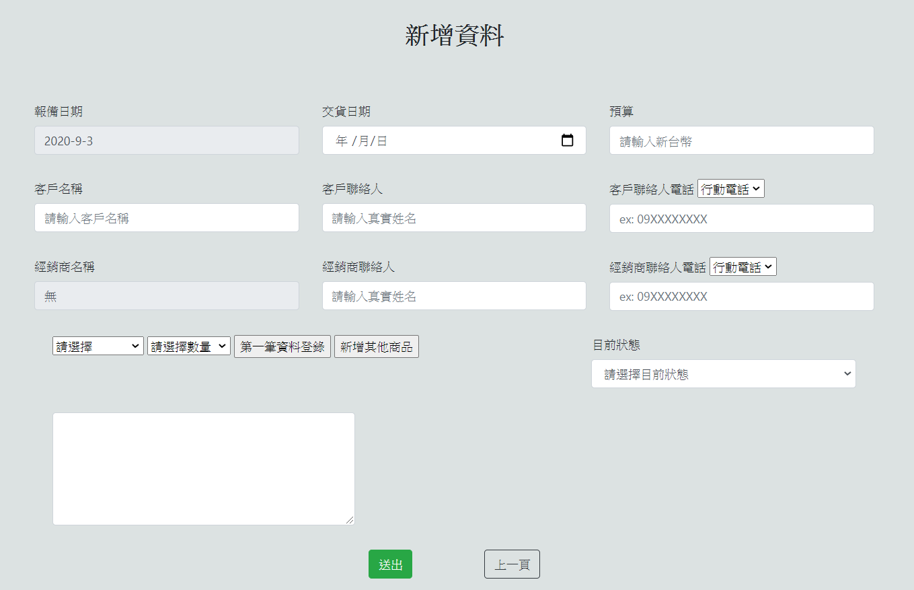
超級管理員說明
新增銷售資料介面

Slide 10
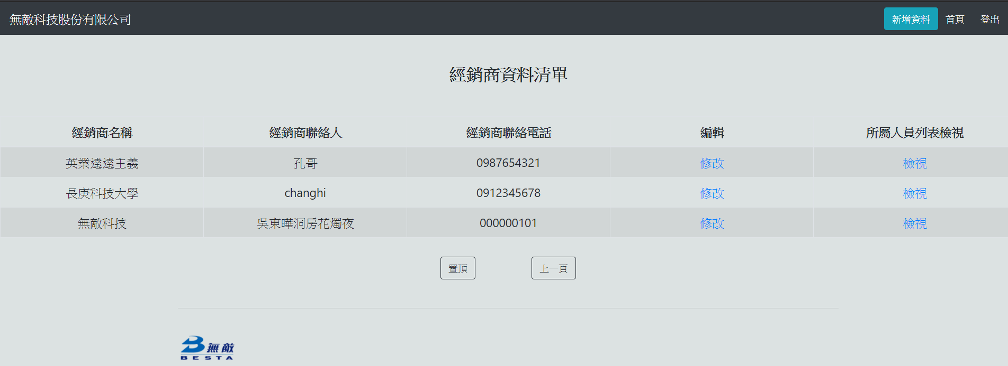
超級管理員說明
經銷商資料清單介面

Slide 11
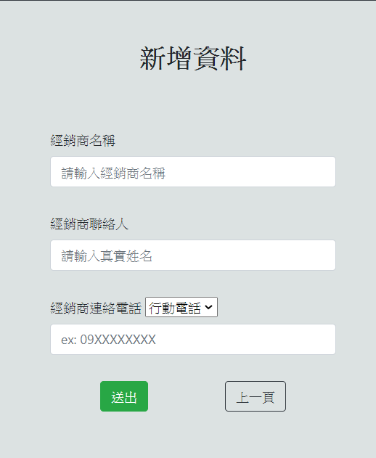
超級管理員說明
新增經銷商資料介面

Slide 12
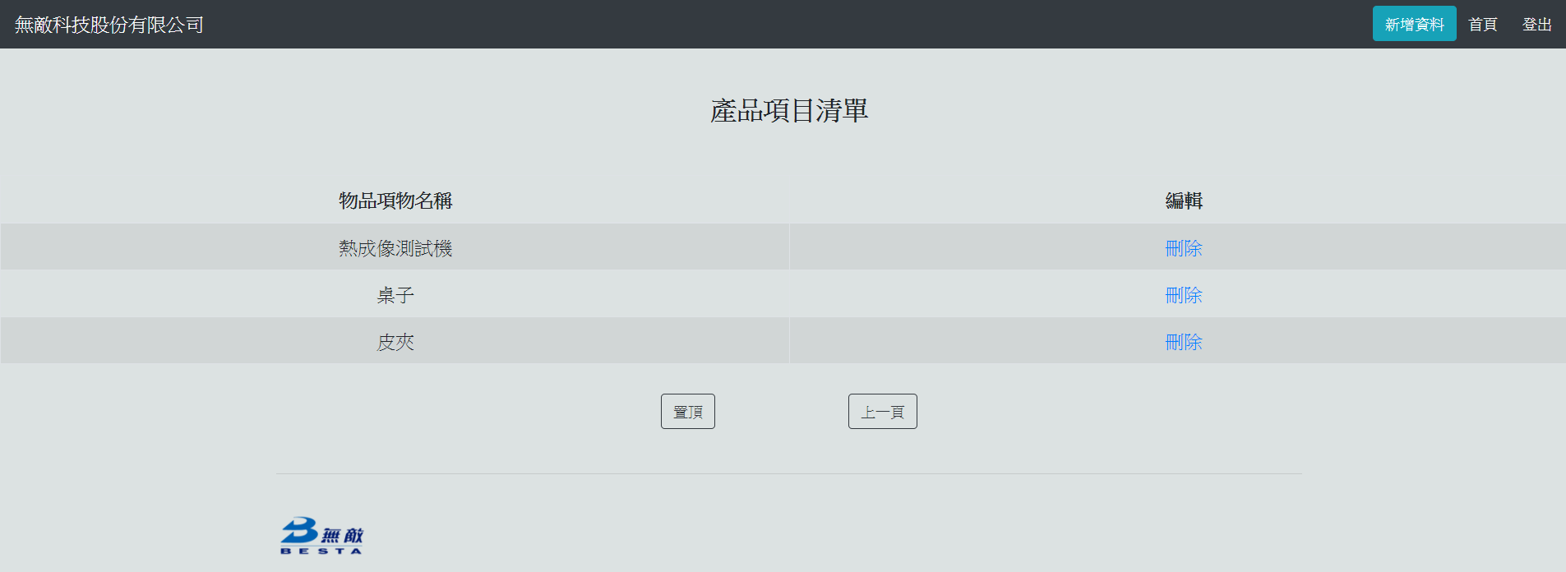
超級管理員說明
產品項目清單介面

Slide 13
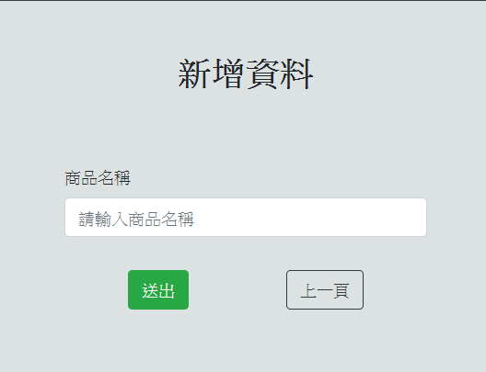
超級管理員說明
新增產品項目資料介面

Slide 14
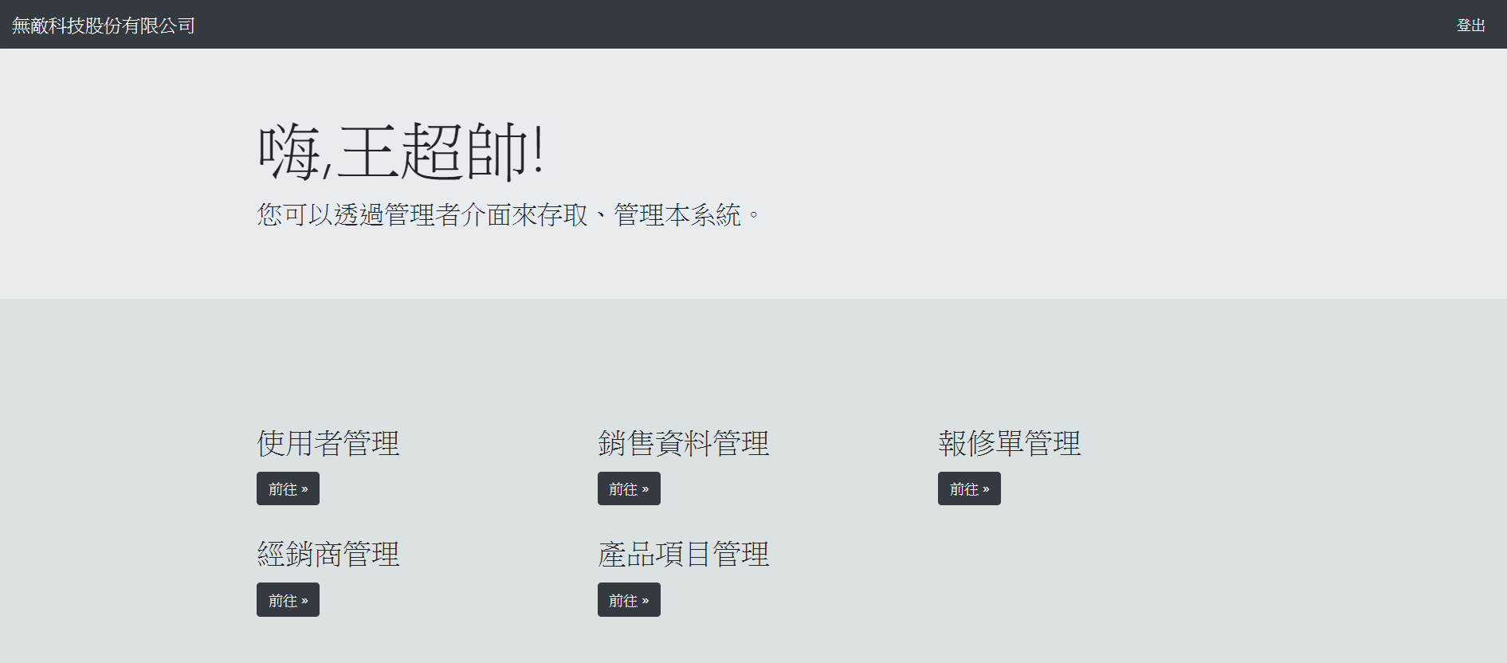
一般管理員說明
一般使用者介面
一般使用者不能做經銷商與產品項目管理

Slide 15
一般管理員說明
一般使用者介面功能
使用者管理（可以看見自己經銷商的使用者清單並管理）
銷售資料管理（可以看見自己經銷商的銷售資料清單並管理）
報修單管理（可以看見自己經銷商的報修單並管理）
經銷商管理（無權操作）
產品項目管理（無權操作）

Slide 16
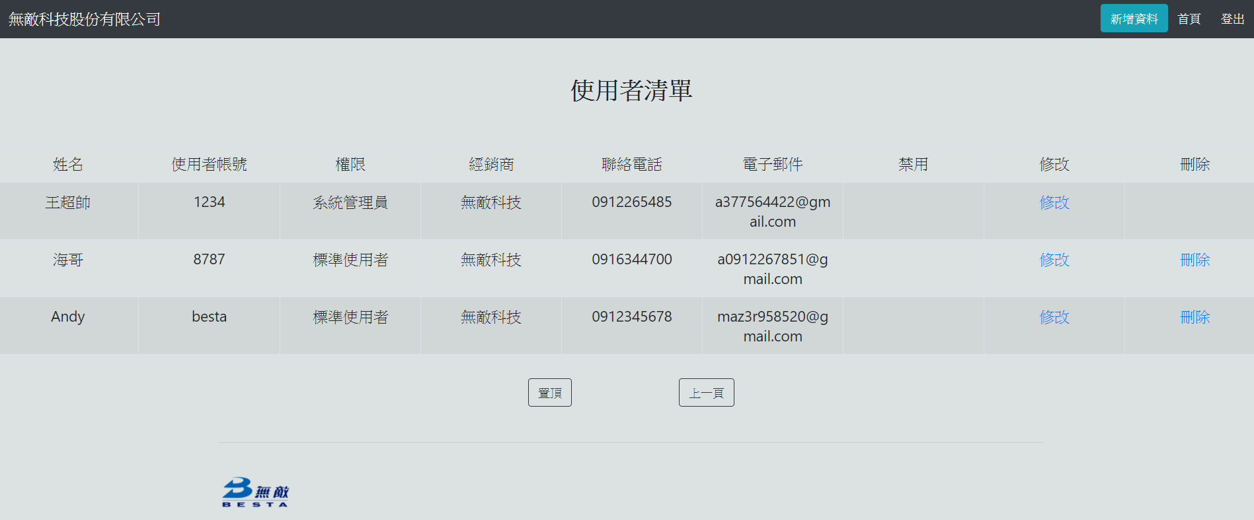
一般管理員說明
使用者清單

Slide 17
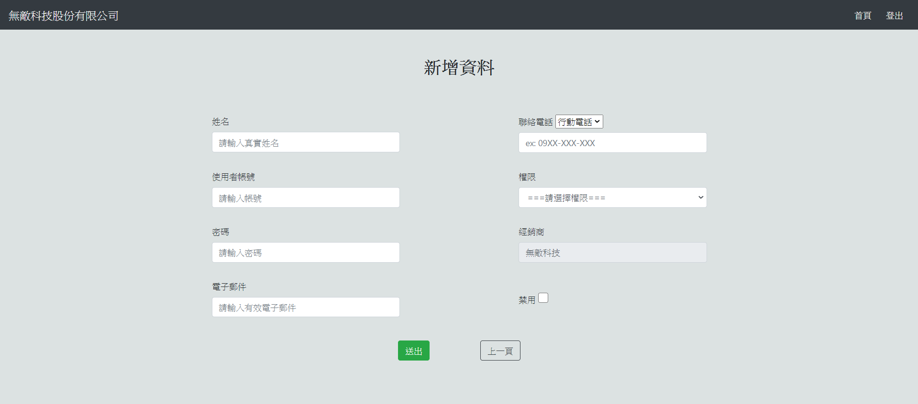
一般管理員說明
新增使用者資料

Slide 18
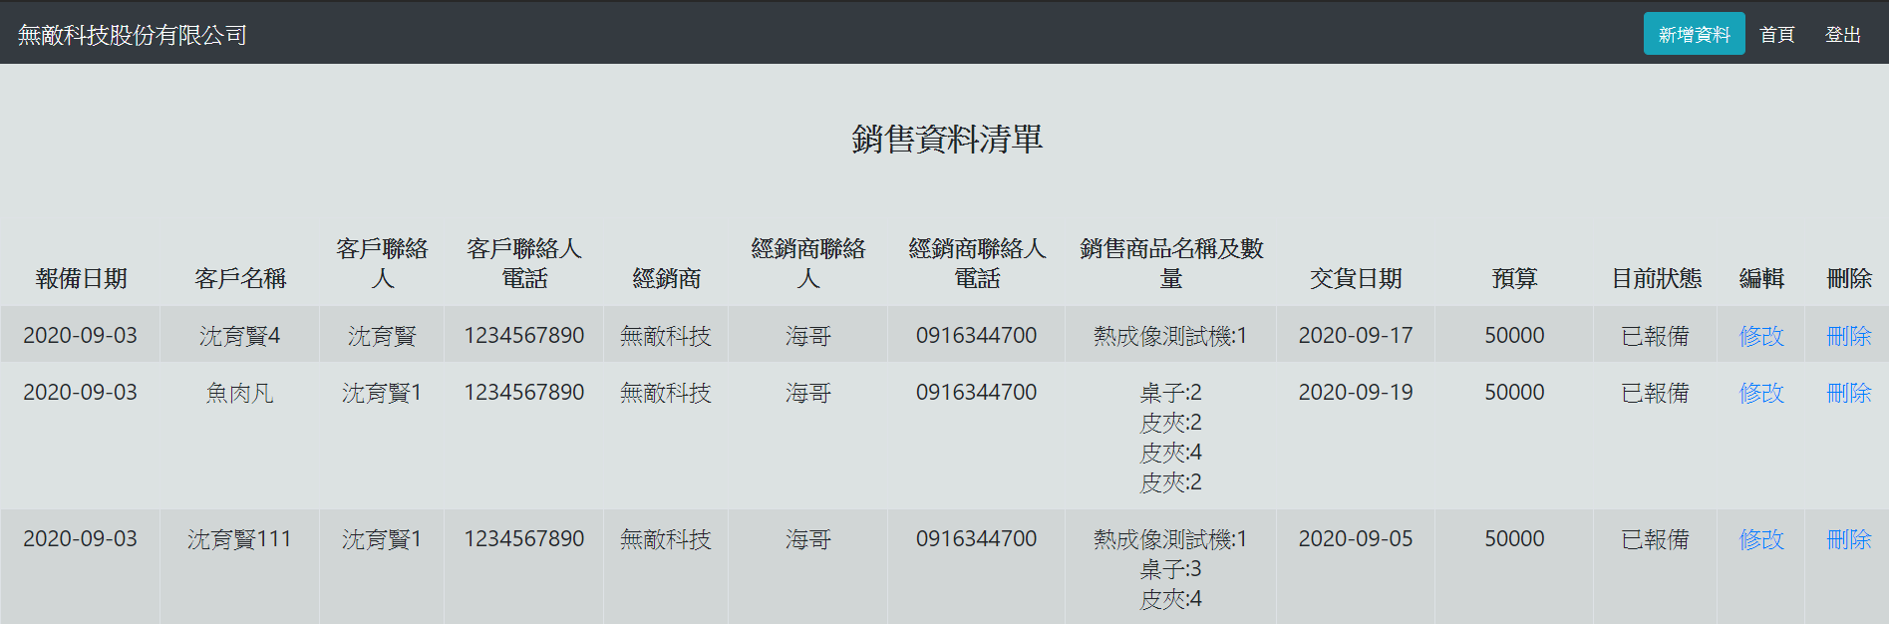
一般管理員說明
銷售資料清單

Slide 19
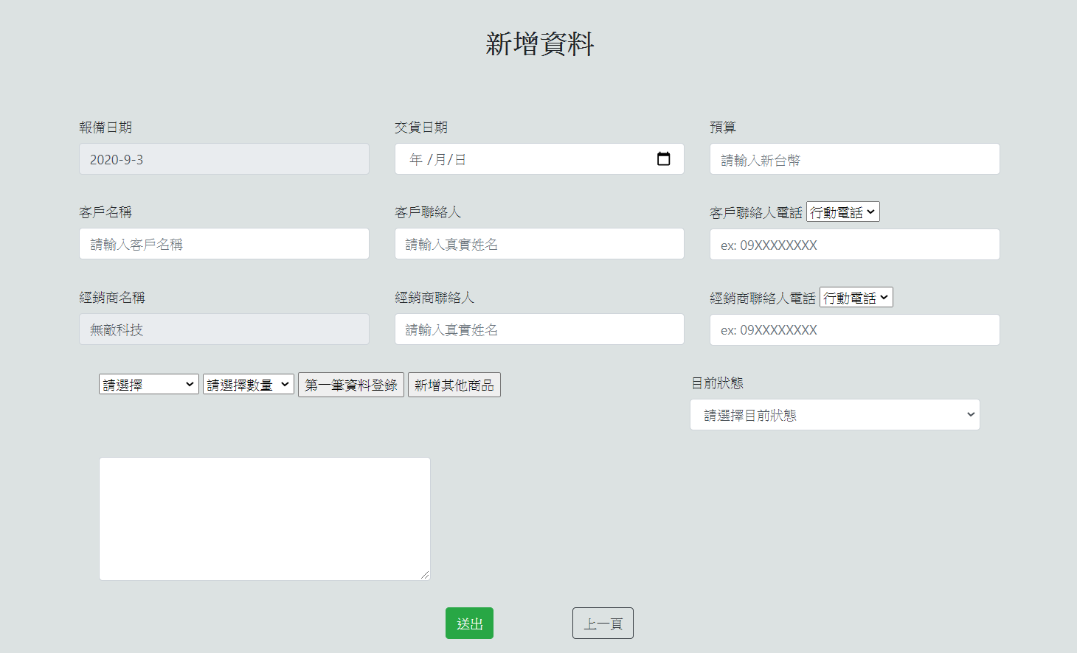
一般管理員說明
新增銷售資料介面

Slide 20
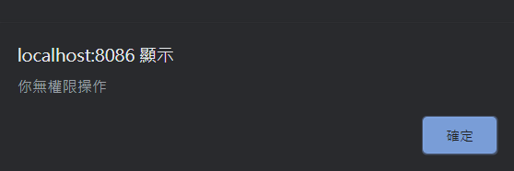
一般管理員說明
若點了經銷商管理與產品項目管理會產生以下畫面

Slide 21
報備員說明
登入之後可以看到自己隸屬經銷商的資料
提供的功能
查詢名單
新增資料
修改報備資料
報修

Slide 22
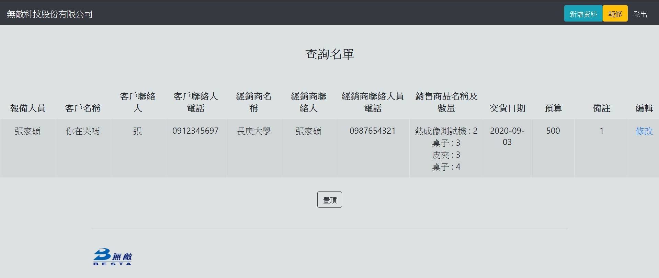
報備員說明
查詢名單介面
可以看到自己隸屬經銷商的資料

Slide 23
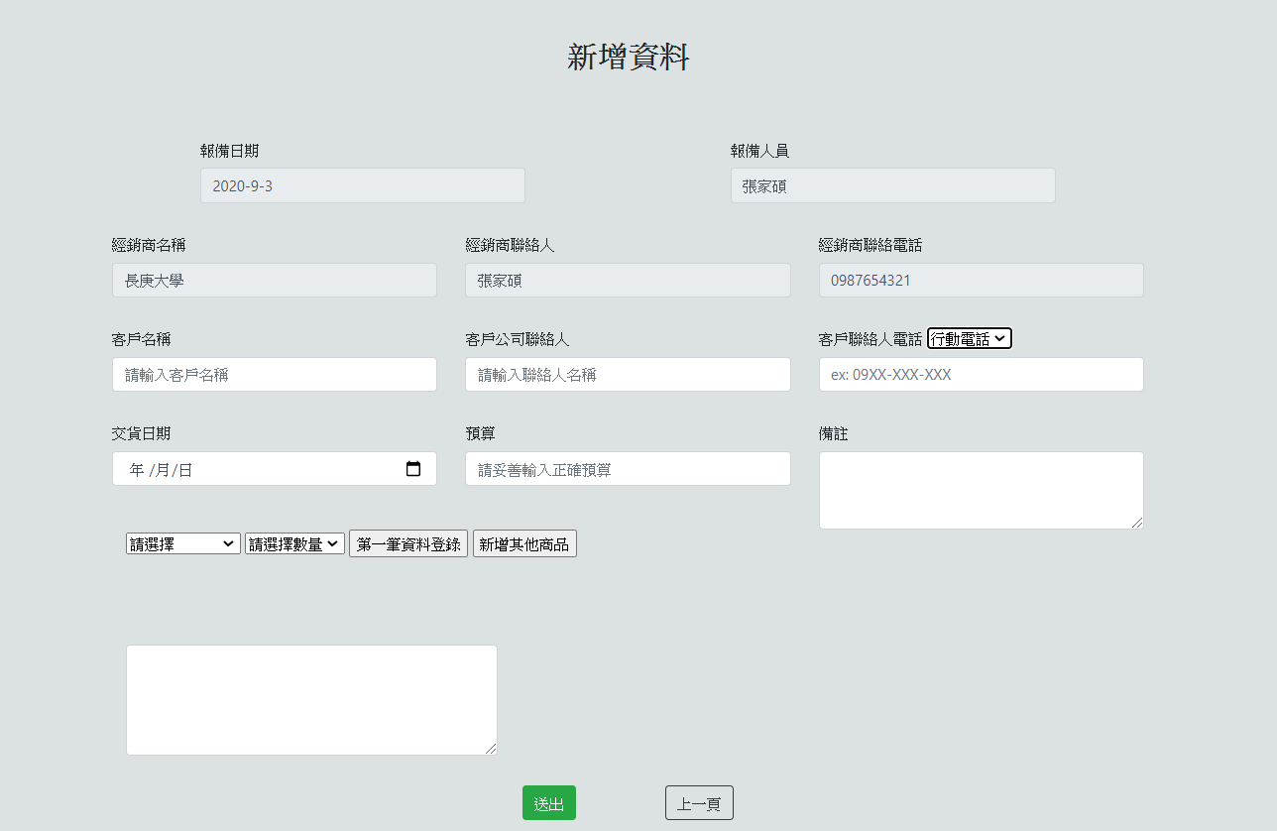
報備員說明
新增資料介面

Slide 24
報備員說明
新增資料介面介紹
需填寫欄位
客戶名稱
客戶公司聯絡人
客戶聯絡人電話(可選市話與行動電話)
交貨日期
預算
備註
產品登錄(可選擇產品與數量)
已鎖定欄位
報備日期
報備人員
經銷商名稱
經銷商聯絡人
經銷商連絡電話

Slide 25
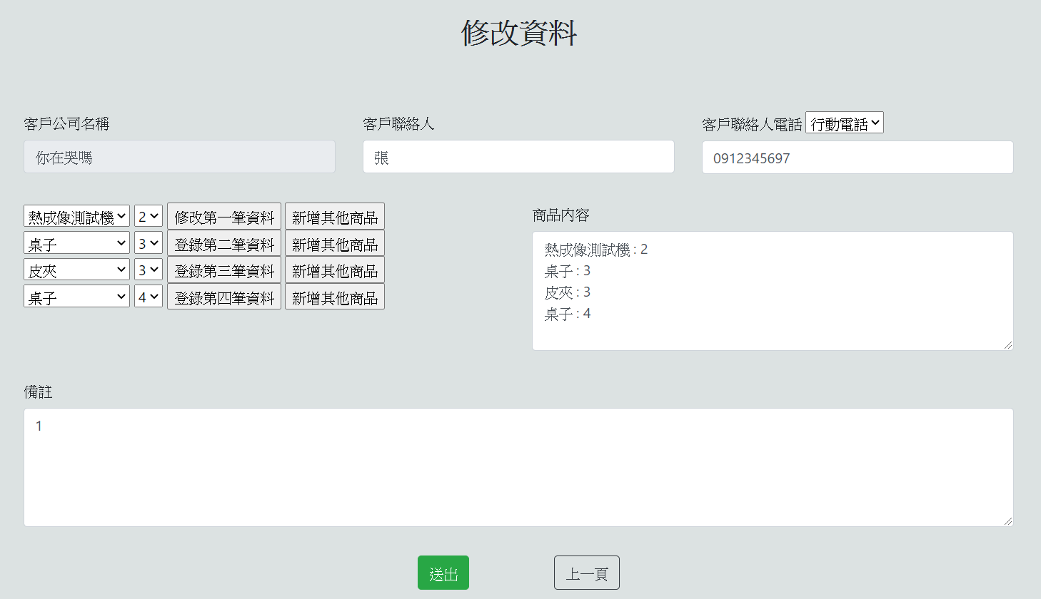
報備員說明
修改資料介面
可以修改自己所屬經銷商的資料

Slide 26
報備員說明
報修頁面
提供報修單的填寫並可以列印

Slide 27

Thank you!
Questions and Answers

